Slide 1

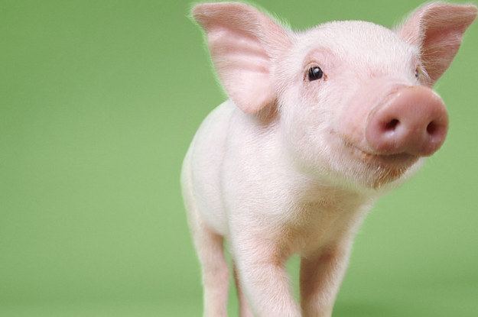




CASTRATIE VAN VARKENS
© 2017 Ipsos. All rights reserved. Contains Ipsos' Confidential and Proprietary information and may not be disclosed or reproduced without the prior written consent of Ipsos.

Slide 2
01
ONDERZOEKSMETHODOLOGIE
02
BELANGRIJKSTE RESULTATEN
03
ALGEMENE CONCLUSIES

Slide 3

ONDERZOEKS-
METHODOLOGIE

Slide 4






Onderzoeksmethodologie: Vlaanderen
Steekproef
beschrijving
Steekproef
grootte
QUOTA
Gemiddelde duur interview
Methode
Dataverzameling
Periode
veldwerk
VAN:
18/09/2017
TOT:
25/09/2017
Vlamingen
15 jaar en ouder
n=1000
Leeftijd
Geslacht
Regio
5
ONLINE
minuten

Slide 5
Socio-demografisch profiel van de steekproef
De steekproef is representatief voor Vlaanderen.
GESLACHT
LEEFTIJD
SOCIALE KLASSE
GEZINSLEDEN
Gem. leeftijd:
43,3 jaar
48%
52%
Gem. aantal
personen in gezin
2,6
TAAL
PROVINCIE
GEZINSTYPE
NL
Gehuwd / samenwonend MET kinderen die nog thuis wonen
Alleenstaande
Gehuwd / samenwonend ZONDER kinderen
Ik woon in bij mijn ouders / familie
Gehuwd / samenwonend MET kinderen die niet meer thuis wonen
Alleenstaande MET thuiswonende kinderen
Ander
FR
26%
19%
24%
94%
17%
13%
6%
Kinderen
47%
Basis: Vlaanderen (n=1000)
Vraag: SD1 Taal | SD2 Geslacht | SD3 Leeftijd | Provincie | Sociale klasse | Q4.1 Uit hoeveel personen bestaat uw gezin, uzelf inbegrepen? Kinderen op ‘kot’ die in het weekend naar huis komen tellen ook mee als thuiswonende kinderen. | Q4.2 Bent u …?
ABCD: 95% significantie niveau

Slide 6

BELANGRIJKSTE
RESULTATEN

Slide 7
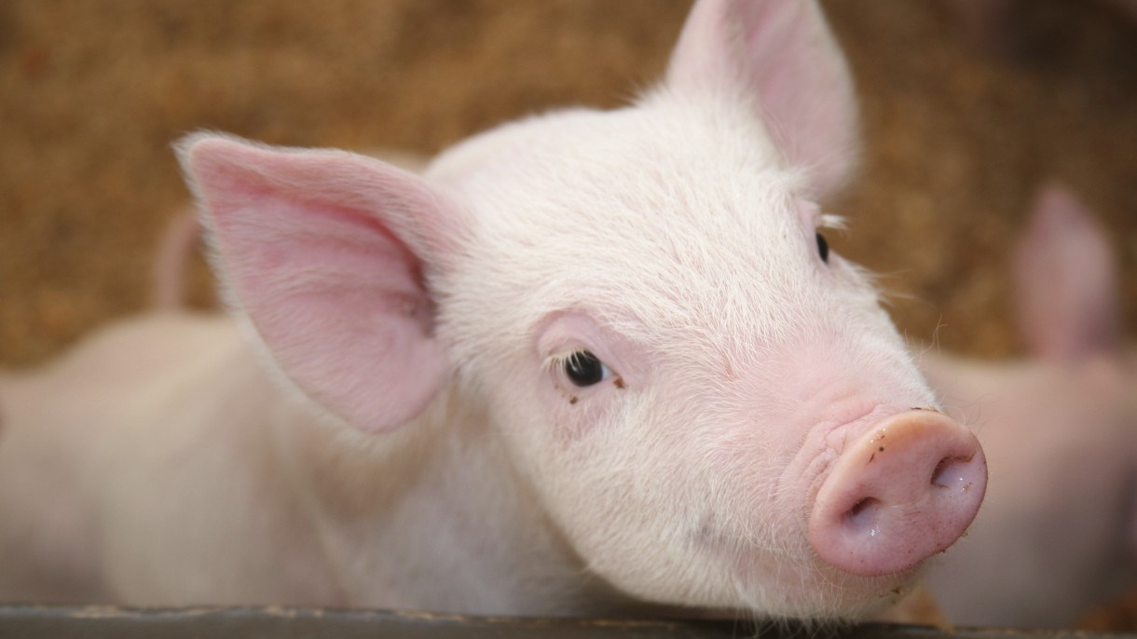
INTRO: Biggencastratie
In België worden jaarlijks miljoenen biggen chirurgisch gecastreerd tijdens hun eerste levensweek. De biggen worden in de hand of in een klem vastgehouden. Vervolgens worden via één of twee insnijdingen de teelballen verwijderd en de zaadleiders afgesneden. Dit gebeurt omdat bij het verhitten van vlees van niet-gecastreerde mannelijke varkens een kleine kans bestaat dat er een onaangename geur vrijkomt, de zogenaamde berengeur.
VRAAG: Bent u op de hoogte dat deze biggen vaak zonder verdoving chirurgisch gecastreerd worden?

Slide 8
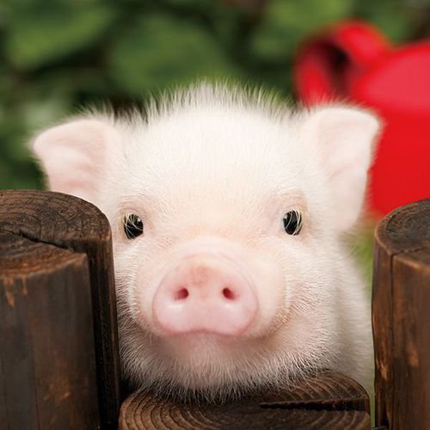
Bewustzijn chirurgische castratie zonder verdoving
68% van de Vlamingen is zich niet bewust van het feit dat biggen vaak zonder verdoving chirurgisch worden gecastreerd.
“Bent u op de hoogte dat deze biggen vaak zonder verdoving chirurgisch gecastreerd worden?”
Basis: Vlaanderen (n=1000)
Vraag: Q2.1 Bent u op de hoogte dat deze biggen vaak zonder verdoving chirurgisch gecastreerd worden?
ABCD: 95% significantie niveau

Slide 9
Bewustzijn chirurgische castratie zonder verdoving
Vlamingen jonger dan 35 jaar zijn zich minder bewust van het feit dat biggen
vaak zonder verdoving chirurgisch gecastreerd worden ten opzichte van 55+’ers.
Totaal | Man | Vrouw | 15-34 jaar | 35-54 jaar | 55 jaar en ouder
(n=1000) | (n=524) | (n=476) | (n=328) | (n=401) | (n=271)
 | (A) | (B) | (C) | (D) | (E)
C
E
Basis: Vlaanderen (n=1000)
Vraag: Q2.1 Bent u op de hoogte dat deze biggen vaak zonder verdoving chirurgisch gecastreerd worden?
ABCD: 95% significantie niveau

Slide 10
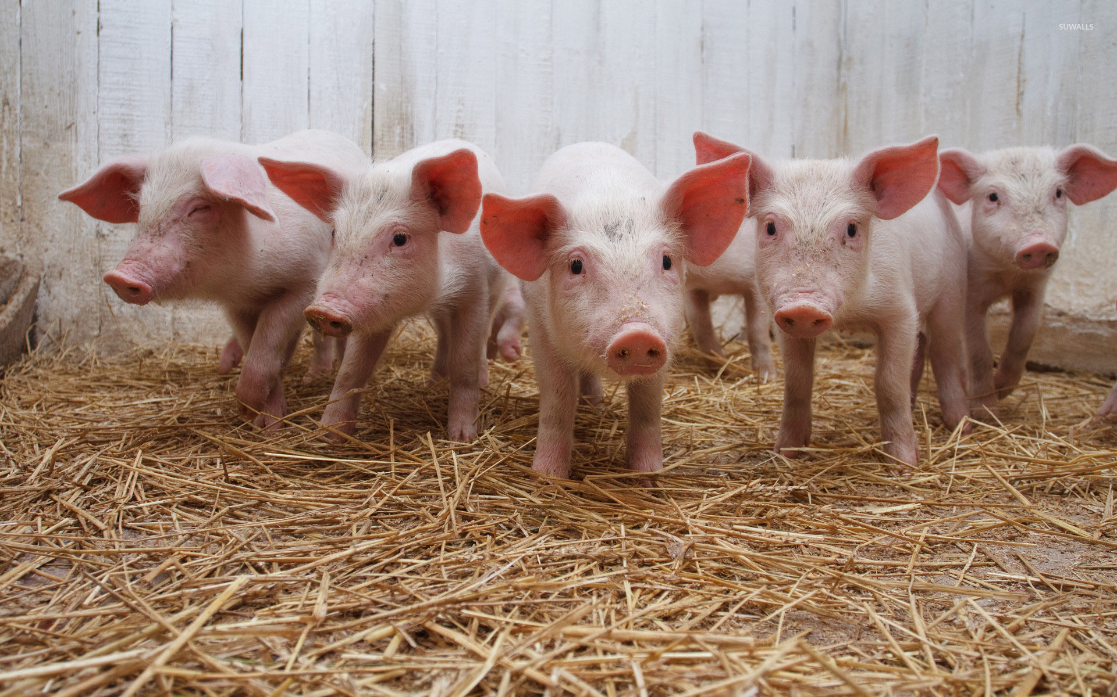
In welke mate gaat u akkoord met “Biggen lijden bij chirurgische castratie.”
Iets meer dan 1 op 2 Vlamingen vindt dat biggen lijden bij
chirurgische castratie.
53
T2
26
B2
Basis: Vlaanderen (n=1000)
Vraag: Q2.2 In welke mate gaat u akkoord met de stelling dat biggen lijden wanneer ze chirurgisch worden gecastreerd?
ABCD: 95% significantie niveau

Slide 11
In welke mate gaat u akkoord met “Biggen lijden bij chirurgische castratie.”
Significant meer vrouwen gaan helemaal akkoord met de stelling dat biggen lijden bij chirurgische castratie (namelijk 1/3 vrouwen versus 1/4 mannen).
Totaal | Man | Vrouw | 15-34 jaar | 35-54 jaar | 55 jaar en ouder
(n=1000) | (n=524) | (n=476) | (n=328) | (n=401) | (n=271)
 | (A) | (B) | (C) | (D) | (E)
53
52
55
56
52
52
T2
A
D
B
26
25
27
24
25
30
B2
Basis: Vlaanderen (n=1000)
Vraag: Q2.2 In welke mate gaat u akkoord met de stelling dat biggen lijden wanneer ze chirurgisch worden gecastreerd?
ABCD: 95% significantie niveau

Slide 12
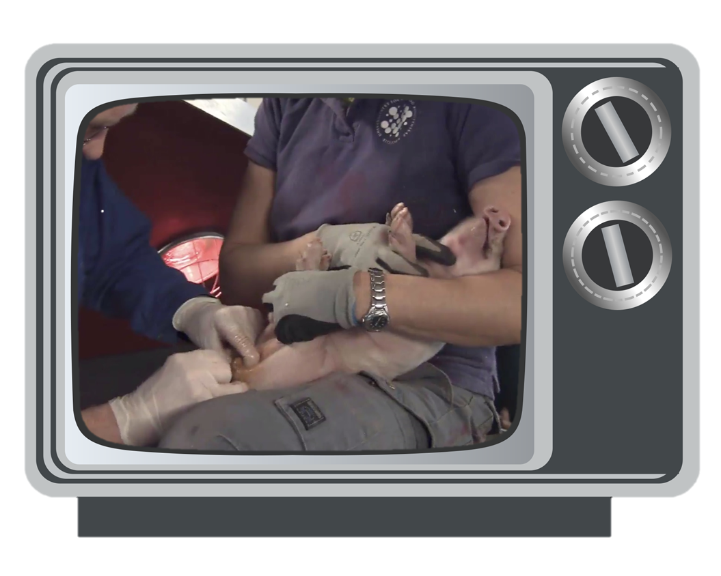
INTRO: Beelden
In volgende beelden zullen wij u beelden tonen van deze praktijk, namelijk het chirurgisch castreren van varkens. Houd er a.u.b. rekening mee dat de beelden gevoelige beelden bevat.
Het is niet verplicht om de beelden te bekijken en de vragen hierover te beantwoorden.

Slide 13
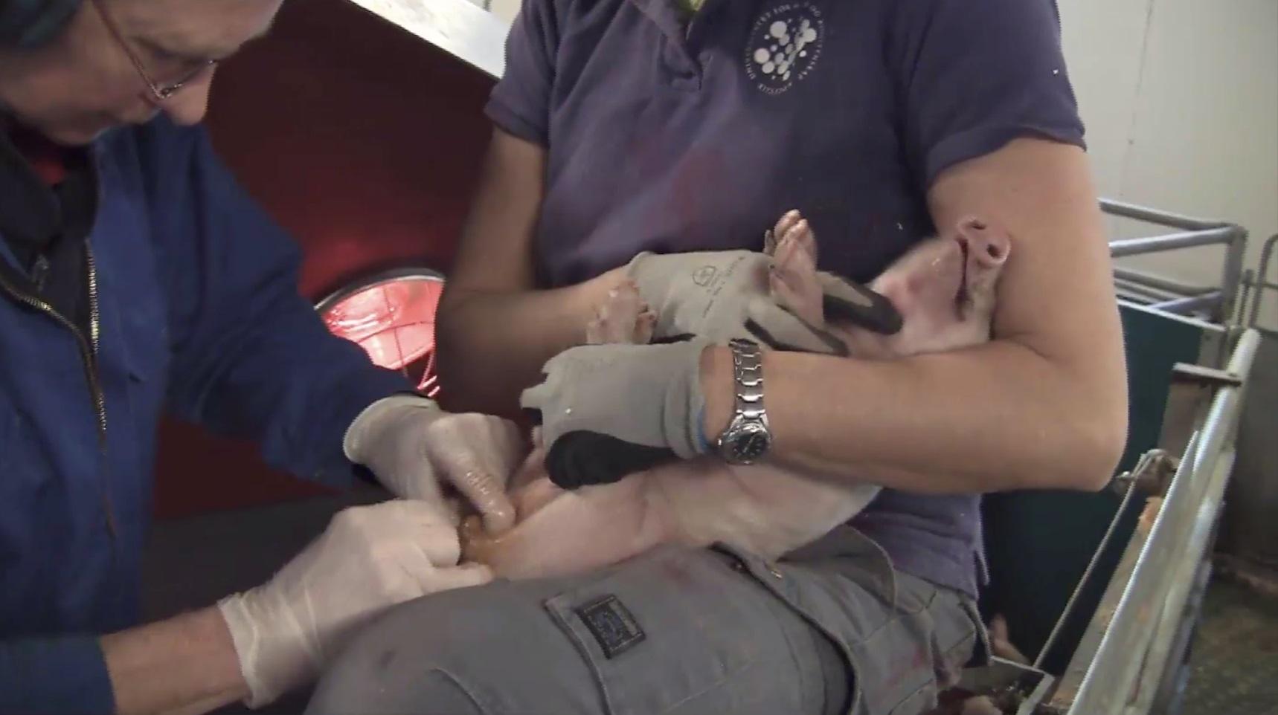
Statement: biggen lijden bij chirurgische castratie
De beelden blijkt een impact te hebben want na de beelden gaat 86% van de Vlamingen akkoord met de stelling dat biggen lijden wanneer ze chirurgisch gecastreerd worden. Dit tegenover de eerdere 55% die akkoord ging alvorens de beelden te hebben gezien.
In welke mate gaat u akkoord met de stelling dat biggen lijden wanneer ze chirurgisch worden gecastreerd?
Voor het kijken van de beelden (A)
Na het kijken van de beelden (B)
∆ +33
26
53
5
86
B
A
B
B
B
67%
bekeek het filmpje
A
A
(n = 1000)
Resultaten gefilterd: specifiek voor kijkers van de beelden
(n = 671)
B2
T2
Basis: Vlaanderen
Vraag: Q2.2 In welke mate gaat u akkoord met de stelling dat biggen lijden wanneer ze chirurgisch worden gecastreerd? | Q2.3 In welke mate gaat u akkoord met de volgende stelling.
ABCD: 95% significantie niveau

Slide 14
Statement: biggen lijden bij chirurgische castratie – Na het zien van de beelden
Na de confrontatie met de beelden of dus de realiteit gaat 86% akkoord met de stelling dat biggen lijden bij chirurgische castratie. 56% van de vrouwen en jongeren dan 35 jaar gaan helemaal akkoord met de stelling.
Kijkers* | Man | Vrouw | 15-34 jaar | 35-54 jaar | 55 jaar en ouder
(n=671) | (n=373) | (n=298) | (n=215) | (n=282) | (n=174)
 | (A) | (B) | (C) | (D) | (E)
67%
bekeek het filmpje
86
85
87
89
84
84
T2
T2
A
E
5
4
6
4
5
7
B2
B2
Basis: Vlaanderen - kijkers (n=671)
Vraag: Q2.3 In welke mate gaat u akkoord met de volgende stelling.
ABCD: 95% significantie niveau
*Respondenten die ervoor hebben gekozen om de beelden te bekijken
Resultaten gefilterd: specifiek voor kijkers van de beelden

Slide 15
In welke mate gaat u akkoord met volgende uitspraken?
69% van de Vlamingen vindt dat chirurgisch castreren bij biggen moet stoppen. 57% wenst geen vlees meer te eten van varkens die chirurgisch gecastreerd werden*.
Biggen lijden wanneer ze chirurgisch gecastreerd worden. (n=1000)
Biggen lijden wanneer ze chirurgisch gecastreerd worden. (n=671)
Ik vind dat chirurgisch castreren bij biggen moet stoppen. (n=1000)
Ik wens geen vlees te eten dat afkomstig is van varkens die chirurgisch gecastreerd worden (zonder enige vorm van verdoving). (n=1000)
B2
T2
26
53
5
86
Resultaten gefilterd: specifiek voor kijkers van de beelden
9
69
16
57
Basis: Vlaanderen (n=1000)
Vraag: Q2.3 In welke mate gaat u akkoord met de volgende stellingen.
ABCD: 95% significantie niveau
*Belangrijk: sommigen zagen reeds de beelden, dus dit had voor deze groep een impact kunnen hebben, toch zien we dat de scores dezelfde zijn indien de beelden wel of niet gezien werd (slide 17).

Slide 16
In welke mate gaat u akkoord met volgende uitspraken?
Er zijn weinig interessante verschillen op basis van leeftijd. Vrouwen geven echter vaker dan mannen aan dat chirurgisch castreren bij biggen moet stoppen en wensen tevens minder vaak vlees te eten dat afkomstig is van varkens die chirurgisch gecastreerd worden.
Totaal | Man | Vrouw | 15-34 jaar | 35-54 jaar | 55 jaar en ouder
 | (A) | (B) | (C) | (D) | (E)
Biggen lijden wanneer ze chirurgisch gecastreerd worden.
Biggen lijden wanneer ze chirurgisch gecastreerd worden.
Ik vind dat chirurgisch castreren bij biggen moet stoppen.
Ik wens geen vlees te eten dat afkomstig is van varkens die chirurgisch gecastreerd worden (zonder enige vorm van verdoving).
(n=1000) | (n=524) | (n=476) | (n=328) | (n=401) | (n=271)
B
(n=671) | (n=373) | (n=298) | (n=215) | (n=282) | (n=174)
Resultaten gefilterd: specifiek voor kijkers van de beelden
(n=1000) | (n=524) | (n=476) | (n=328) | (n=401) | (n=271)
B
B
A
C
(n=1000) | (n=524) | (n=476) | (n=328) | (n=401) | (n=271)
B
A
Bottom 2
Noch akkoord, noch niet akkoord
Top 2
Basis: Vlaanderen (n=1000)
Vraag: Q2.3 In welke mate gaat u akkoord met de volgende stellingen.
ABCD: 95% significantie niveau

Slide 17
Evenveel kijkers als niet-kijkers zijn akkoord dat chirurgisch castreren bij biggen moet stoppen. Er is ook geen verschil in aandeel dat geen vlees meer wenst te eten van chirurgische gecastreerde biggen.
In welke mate gaat u akkoord met volgende uitspraken? – kijkers versus niet-kijkers
Totaal | Kijker* | Niet-kijker
 | (A) | (B)
Ik vind dat chirurgisch castreren bij biggen moet stoppen.
Ik wens geen vlees te eten dat afkomstig is van varkens die chirurgisch gecastreerd worden (zonder enige vorm van verdoving).
(n=1000) | (n=671) | (n=329)
B
(n=1000) | (n=671) | (n=329)
B
Bottom 2
Noch akkoord, noch niet akkoord
Top 2
B
A
Basis: Vlaanderen (n=1000)
Vraag: Q2.3 In welke mate gaat u akkoord met de volgende stellingen.
ABCD: 95% significantie niveau
*Respondenten die ervoor hebben gekozen om de beelden te bekijken

Slide 18
3 op 4 Vlamingen vindt dat er – net zoals in Brussel – een verbod moet komen op het chirurgisch castreren van biggen.

Slide 19
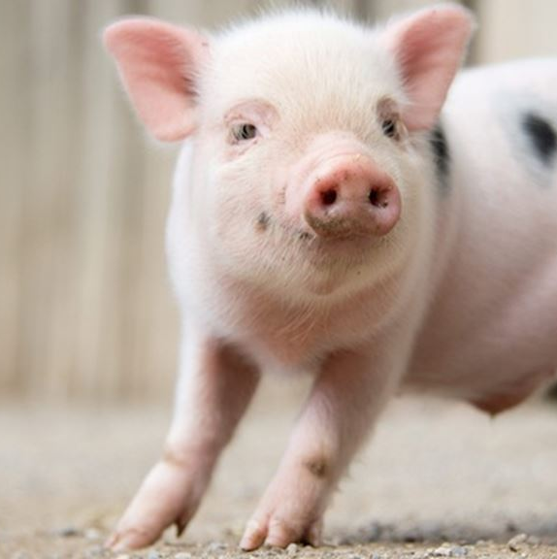
In welke mate bent u het eens dat er in Vlaanderen net zoals in Brussel een wettelijk verbod moet komen op chirurgisch castreren van biggen? (na het zien van de beelden)
3 op 4 Vlamingen vindt dat er, net zoals in Brussel, een wettelijk verbod moet komen op het chirurgisch castreren van biggen.
76
T2
6
B2
Basis: Vlaanderen (n=1000)
Vraag: Q2.4 In welke mate bent u het eens dat er in Vlaanderen net zoals in Brussel een
wettelijk verbod moet komen op het chirurgisch castreren van biggen?
ABCD: 95% significantie niveau

Slide 20
Meer vrouwen vinden dat er een verbod op chirurgische castratie van biggen moet komen.
In welke mate bent u het eens dat er in Vlaanderen net zoals in Brussel een wettelijk
verbod moet komen op chirurgisch castreren van biggen? (na het zien van de beelden)
Totaal | Man | Vrouw | 15-34 jaar | 35-54 jaar | 55 jaar en ouder
(n=1000) | (n=524) | (n=476) | (n=328) | (n=401) | (n=271)
 | (A) | (B) | (C) | (D) | (E)
76
72
81
78
74
77
T2
A
A
B
6
8
4
3
9
6
B2
B
C
C
Basis: Vlaanderen (n=1000)
Vraag: Q2.4 In welke mate bent u het eens dat er in Vlaanderen net zoals in Brussel een
wettelijk verbod moet komen op het chirurgisch castreren van biggen?
ABCD: 95% significantie niveau

Slide 21
Verbod op chirurgische castratie van biggen – kijkers versus niet-kijkers
Er is geen verschil in het aandeel dat vindt dat er een verbod moet komen op chirurgische castratie van biggen bij kijkers & niet-kijkers van de beelden.
Totaal | Kijker* | Niet-kijker
(n=1000) | (n=671) | (n=329)
 | (A) | (B)
76
75
79
A
6
B
8
2
B
B
Basis: Vlaanderen (n=1000)
Vraag: Q2.4 In welke mate bent u het eens dat er in Vlaanderen net zoals in Brussel een
wettelijk verbod moet komen op het chirurgisch castreren van biggen?
ABCD: 95% significantie niveau
*Respondenten die ervoor hebben gekozen om de beelden te bekijken

Slide 22
INTRO
Het Vlaamse regeerakkoord voorziet tegen 2018 een verbod op chirurgische biggencastratie, een ingreep bij dieren van amper een paar dagen oud tegen berengeur, waarvoor alternatieven beschikbaar zijn.
VRAAG: In welke mate gaat u akkoord dat de inhoud van het regeerakkoord hieromtrent moet worden uitgevoerd en er dus een verbod moet komen?

Slide 23
Meer dan 4 op 5 vindt dat de inhoud van het regeerakkoord hieromtrent correct moet worden uitgevoerd.

Slide 24
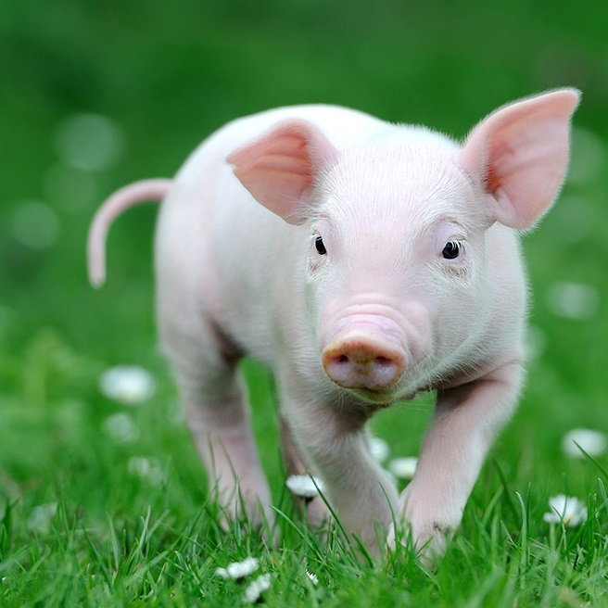
Verbod in Vlaanderen – na het zien van de beelden
Specifiek voor Vlaanderen vindt 83% van de Vlamingen dat de inhoud van het regeerakkoord hieromtrent moet worden uitgevoerd en er dus een verbod moet komen.
83
T2
4
B2
Basis: Vlaanderen (n=1000)
Vraag: Q2.5a In welke mate gaat u akkoord dat de inhoud van het regeerakkoord hieromtrent moet worden uitgevoerd en er dus een verbod moet komen?
ABCD: 95% significantie niveau

Slide 25
Verbod in Vlaanderen – na het zien van de beelden
Wat betreft de inhoud van het regeerakkoord vinden ook hier meer vrouwen dan mannen dat de inhoud hieromtrent correct moet worden uitgevoerd.
Ook de 55+’ers zijn hier meer akkoord mee.
Totaal | Man | Vrouw | 15-34 jaar | 35-54 jaar | 55 jaar en ouder
(n=1000) | (n=524) | (n=476) | (n=328) | (n=401) | (n=271)
 | (A) | (B) | (C) | (D) | (E)
83
81
86
84
81
87
T2
A
D
D
D
4
4
3
2
6
2
B2
CE
CE
Basis: Vlaanderen (n=1000)
Vraag: Q2.5a In welke mate gaat u akkoord dat de inhoud van het regeerakkoord hieromtrent moet worden uitgevoerd en er dus een verbod moet komen?
ABCD: 95% significantie niveau

Slide 26
Verbod in Vlaanderen – kijkers versus niet-kijkers
Er zijn evenveel kijkers van de beelden als niet-kijkers die akkoord gaan dat de inhoud van het regeerakkoord moet worden uitgevoerd.
Totaal | Kijker* | Niet-kijker
(n=1000) | (n=671) | (n=329)
 | (A) | (B)
83
83
83
A
4
5
1
B
B
Basis: Vlaanderen (n=1000)
Vraag: Q2.5a In welke mate gaat u akkoord dat de inhoud van het regeerakkoord hieromtrent moet worden uitgevoerd en er dus een verbod moet komen?
ABCD: 95% significantie niveau
*Respondenten die ervoor hebben gekozen om de beelden te bekijken

Slide 27
ALGEMENE
CONCLUSIES

Slide 28
Executive summary
68% VAN DE VLAMINGEN IS ZICH NIET BEWUST VAN DE CHIRURGISCHE CASTRATIE
1
68% van de Vlamingen is zich niet bewust van het feit dat biggen vaak zonder verdoving chirurgisch worden gecastreerd. Het blijkt voornamelijk dat Vlamingen jonger dan 35 jaar zich hierover minder bewust zijn.
CONFRONTATIE MET BEELDEN / REALITEIT VERHOOGT AANDEEL VLAMINGEN DAT VINDT DAT BIGGEN LIJDEN
2
Confrontatie met de beelden & dus de praktijk van chirurgische castratie van varkens zorgt ervoor dat het aandeel Vlamingen dat vindt dat biggen hierdoor lijden stijgt van 53% tot 86%. Wat betreft het aantal Vlamingen dat vindt dat chirurgisch castreren moet stoppen (69%) en geen vlees meer wenst te eten van chirurgisch gecastreerde biggen (57%) zijn er geen verschillen tussen kijkers en niet-kijkers.
DE MEERDERHEID WIL DAT HET REGEERAKKOORD MET VERBOD VAN CHIRURGISCHE CASTRATIE VAN VARKENS WORDT UITGEVOERD
3
83% van de Vlamingen vindt dat de inhoud van het regeerakkoord hieromtrent moet worden uitgevoerd en er dus een verbod moet komen op chirurgische castratie in Vlaanderen. Er zijn ook hier geen verschillen merkbaar tussen kijkers en niet-kijkers.

Slide 29
Dries Verhaeghe
Research Manager
Mail: Dries.Verhaeghe@ipsos.com
Melissa Van Bockstal
Research Executive
Mail: Melissa.VanBockstal@ipsos.com

